Slide 1

Опыт и перспективы реализации Болонского процесса в КазНМУ имени С.Д.Асфендиярова
Аканов А.А., ректор КазНМУ имени С.Д.Асфендиярова
25 мая 2012 г.

Slide 2
КазНМУ сегодня представляет собой научно-образовательный комплекс, включающий:
7 учебных корпусов;
НИЦ фундаментальной и прикладной медицины им. Б.А.Атчабарова
Образовательно-клинический центр
Клинику внутренних болезней на 100 коек
Высшую медицинскую школу
Институт постдипломного образования
Институт стоматологии
Школу общественного здравоохранения им. Х.Досмухамедова
Школу педагогического мастерства им. Х.С.Насыбуллиной
Центр доказательной медицины
Центр практических и коммуникативных навыков
Тестовый центр с 8-ю компьютерными классами
библиотеку с книжным фондом 1 065 263 экземпляров; электронную библиотеку;
интернет-класс на 120 мест, на базе которой функционирует РНМБ
два анатомических зала
76 клинических баз городского и республиканского значения

Slide 3
КазНМУ им.С.Д.Асфендиярова сегодня
На сегодня в национальном медицинском университете обучается около 10 000 студентов 35 национальностей, включая 300 иностранных граждан.
Подготовка специалистов проводится по системе трех ступенчатого обучения:
Bachelor
Master (intern)
PhD (resident)

Slide 4
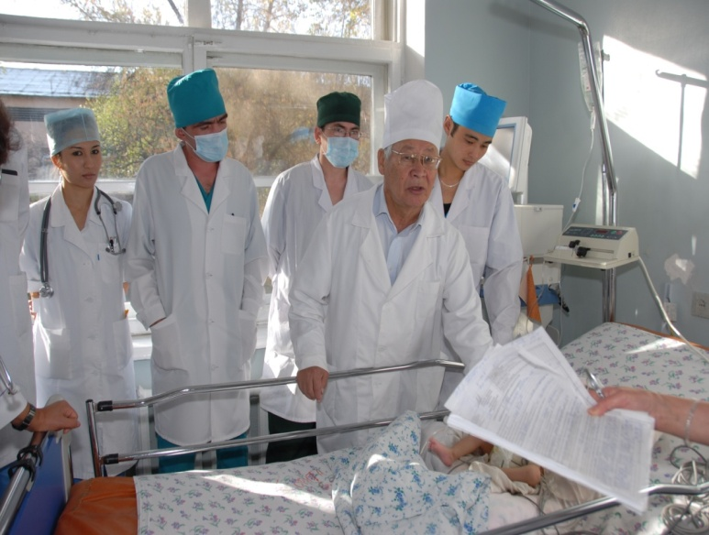
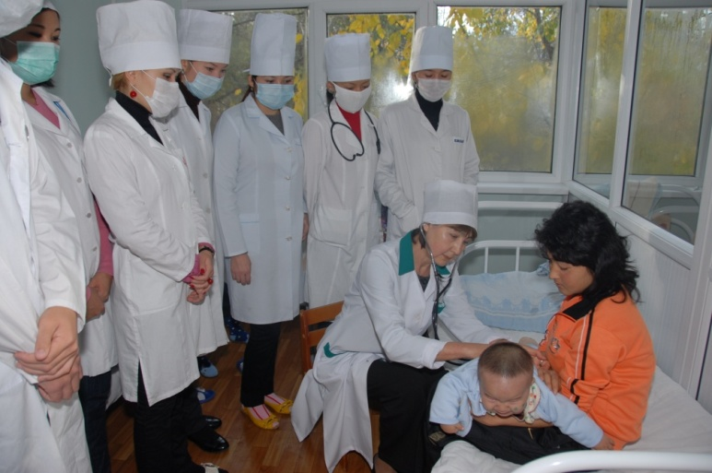
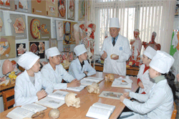
КазНМУ сегодня
На 8-ми факультетах и 84 кафедрах университета работают 160 докторов наук и 432 – кандидатов наук,
137 – профессоров,
311-доцентов,
4 действительных члена НАН РК
15 лауреатов Гос.премии.
Общая численность профессорско-преподавательского состава – 1712 человек.

Slide 5
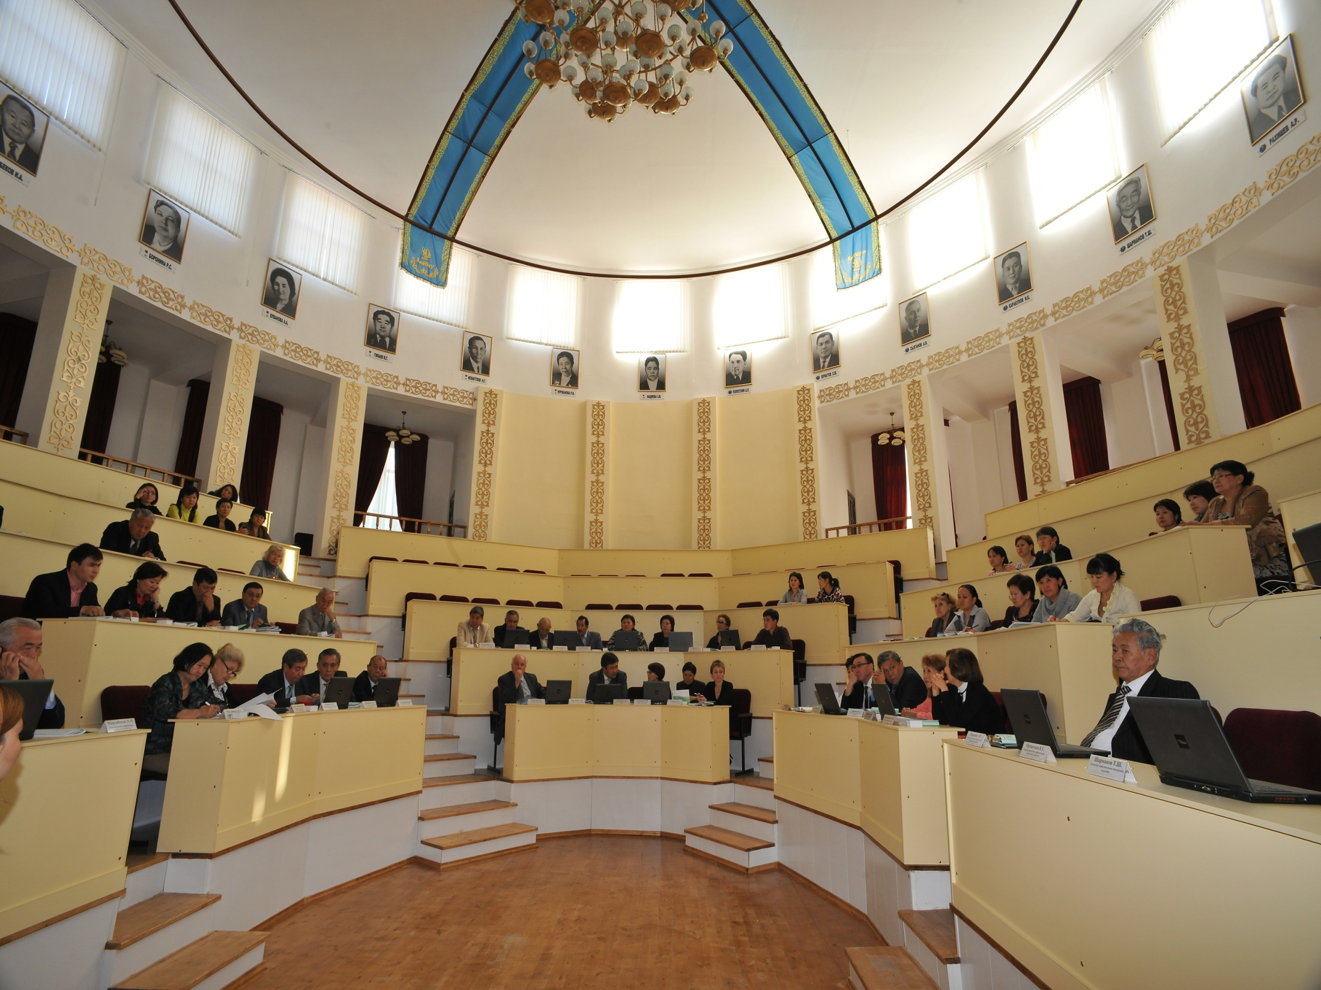







Вузами – партнерами КазНМУ являются 55 учреждений из 23 стран мира
За период август 2011 г. – май 2012 г. в университете провели учебные мероприятия 158 визитинг – профессоров из 43 стран мира.

Slide 6



С 2011 г. КазНМУ является институциональным членом международной ассоциации медицинского образования (АМЕЕ),
Европейской ассоциации Университетов (EUA)
Европейской ассоциации стоматологического образования (ADEE)
Евразийской Ассоциации Университетов
КазНМУ внедрил во все виды своей работы сертифицированную систему менеджмента качества (сертификат SGS, Швейцария, № HU11|5879 от 20.06.2011 г.).

Slide 7
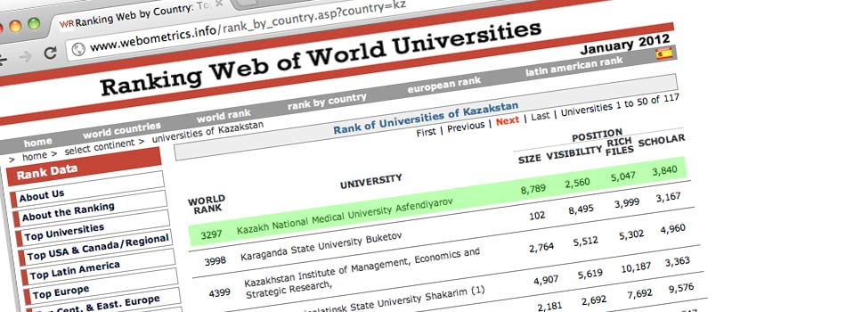
КазНМУ сегодня
КазНМУ № 1 среди казахстанских вузов в Webometrics Ranking of World Universities

Slide 8
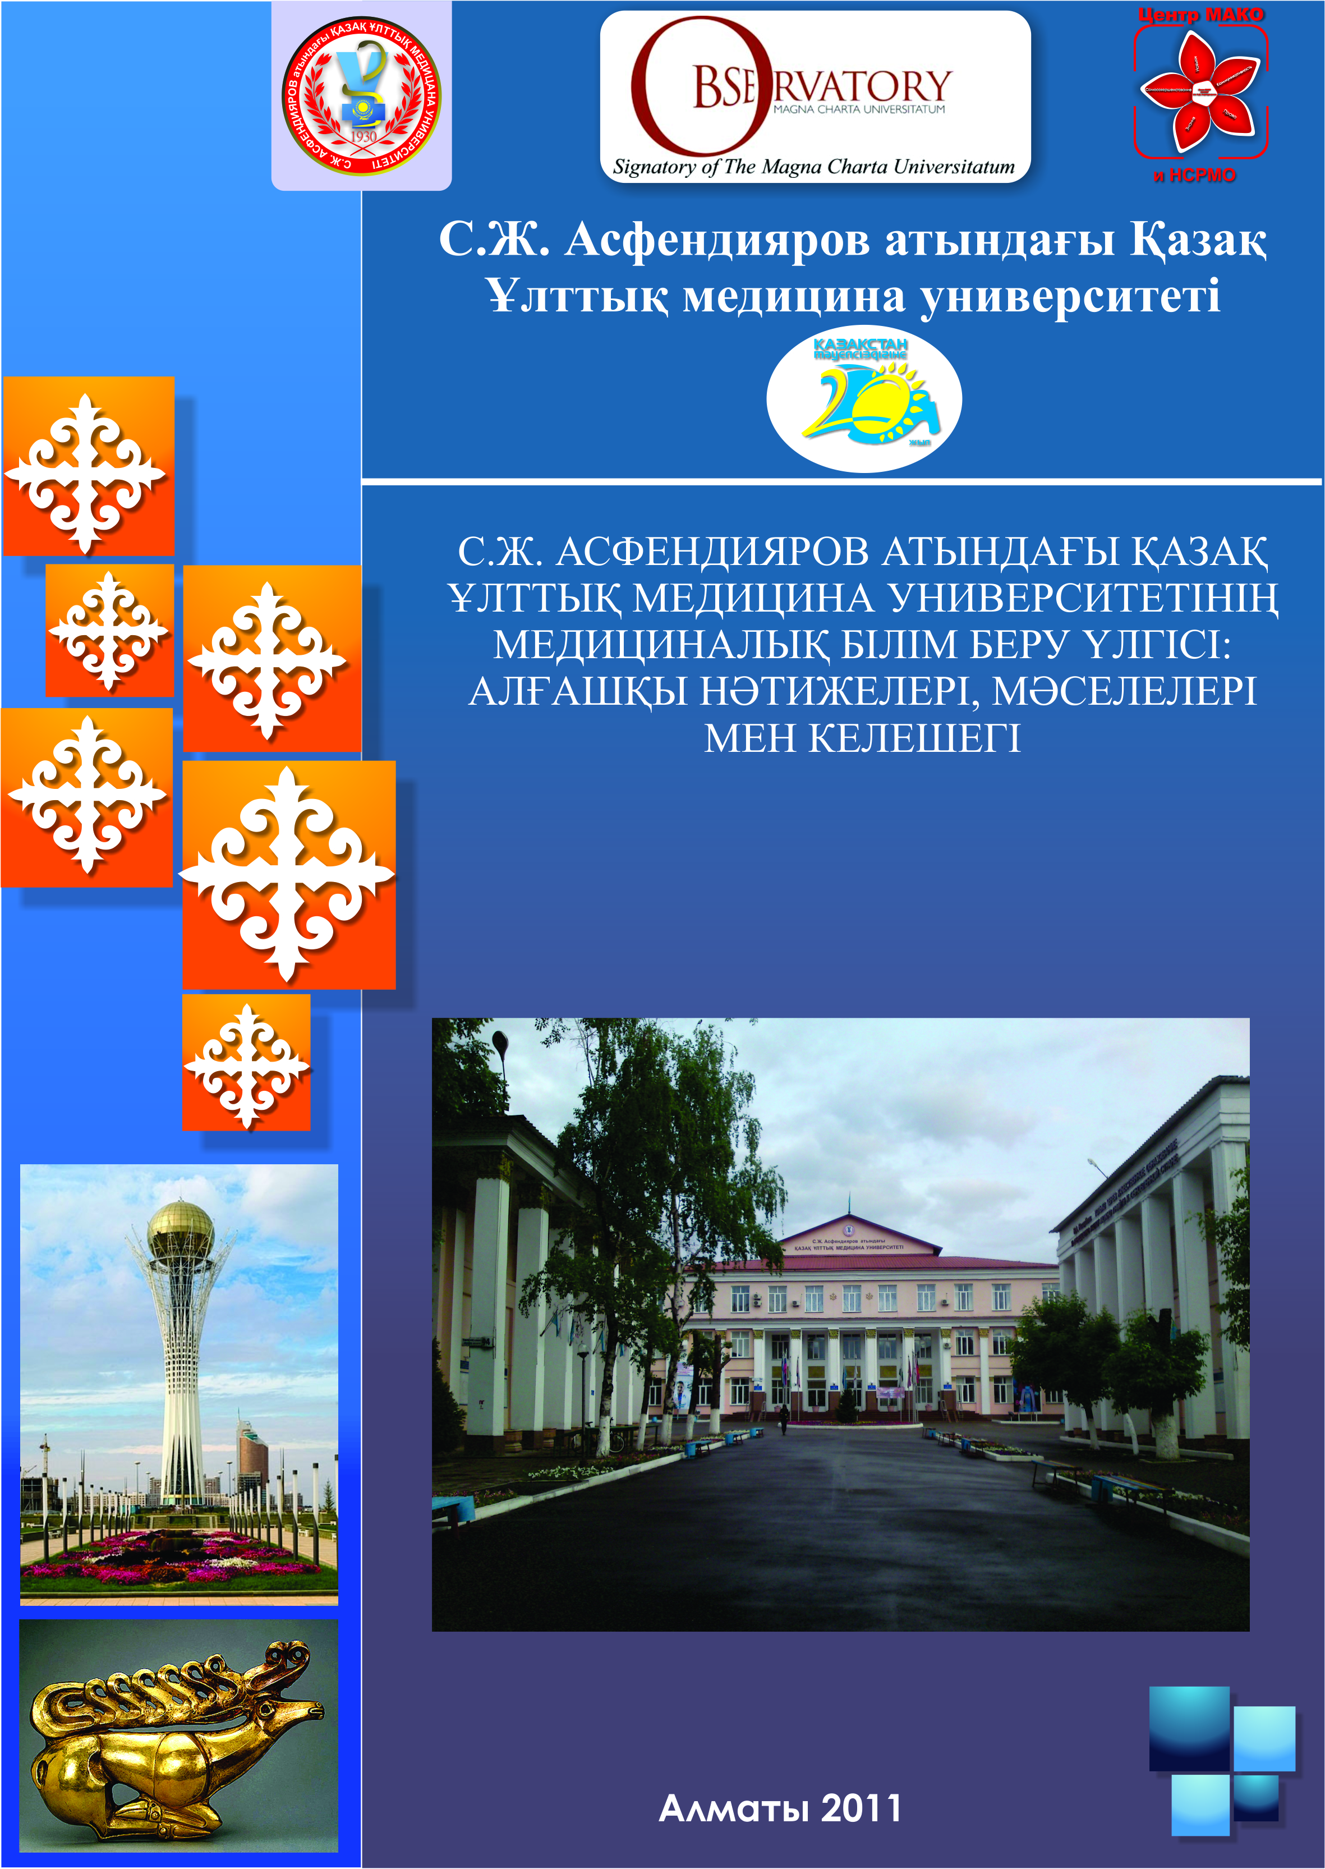
Главными направлениями деятельности Казахского национального медицинского университета является вхождение в единое европейское образовательное пространство и международное признание образовательных программ по ведущим специальностям медицины и фармации.

Slide 9

В 2010 г. КазНМУ подписал Болонскую хартию и сегодня в своей деятельности руководствуется основными её принципами

Slide 10
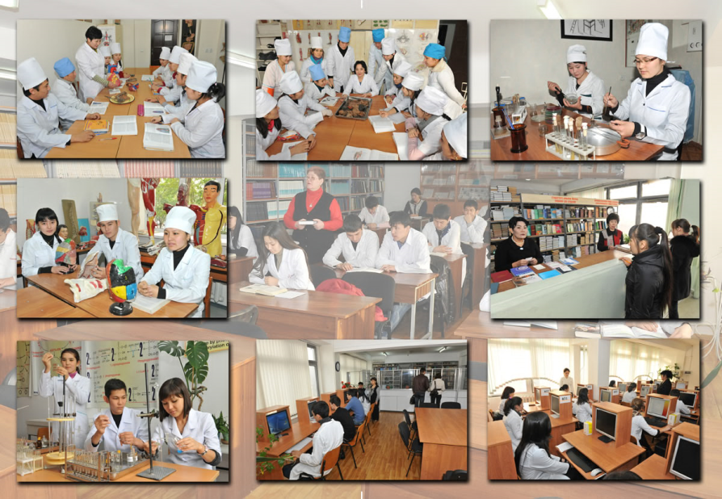
НАШИ ПРИОРИТЕТЫ
В КазНМУ выработана и реализуется с 2010 года новая стратегия организации учебного процесса, создания инновационных образовательных программ

Slide 11
Компетентностно-ориентированная модель медицинского образования КазНМУ
Адвокат здоровья
ПРАКТИЧЕСКИЕ НАВЫКИ
КОММУНИКАТИВНЫЕ НАВЫКИ
РЕЗУЛЬТАТ ОБУЧЕНИЯ
ЗНАНИЯ
САМОСОВЕР-ШЕНСТВОВАНИЕ
СПОСОБНОСТЬ РЕАЛИЗАЦИИ ЗНАНИЙ В ПРАКТИКУ
Востребованность выпускника КазНМУ на рынке труда

Slide 12

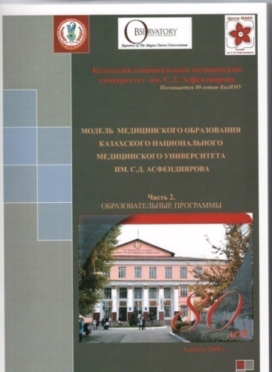
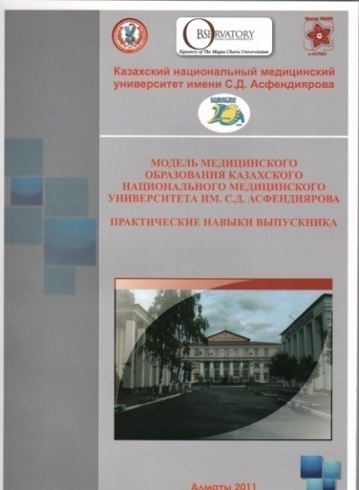
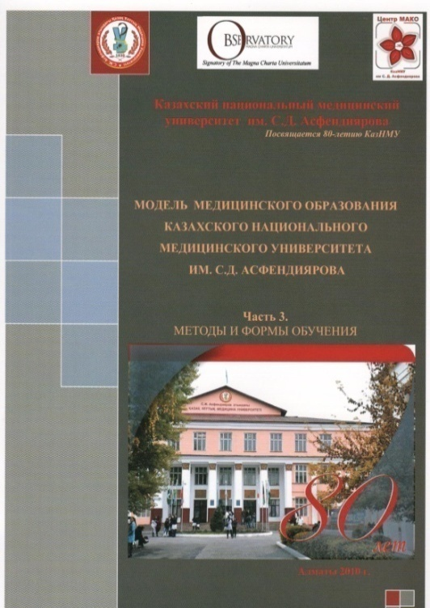
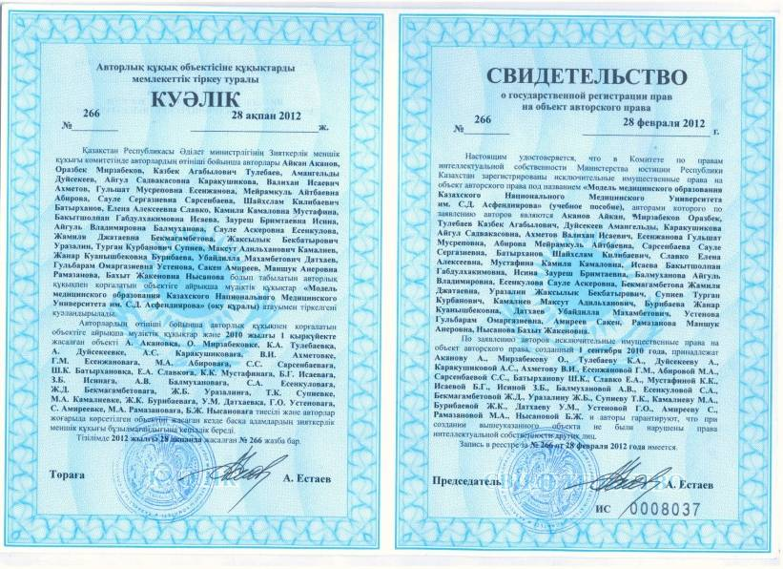
Модель медицинского образования КазНМУ
Свидетельство об авторском праве № 266
от 28 февраля 2012 г.

Slide 13
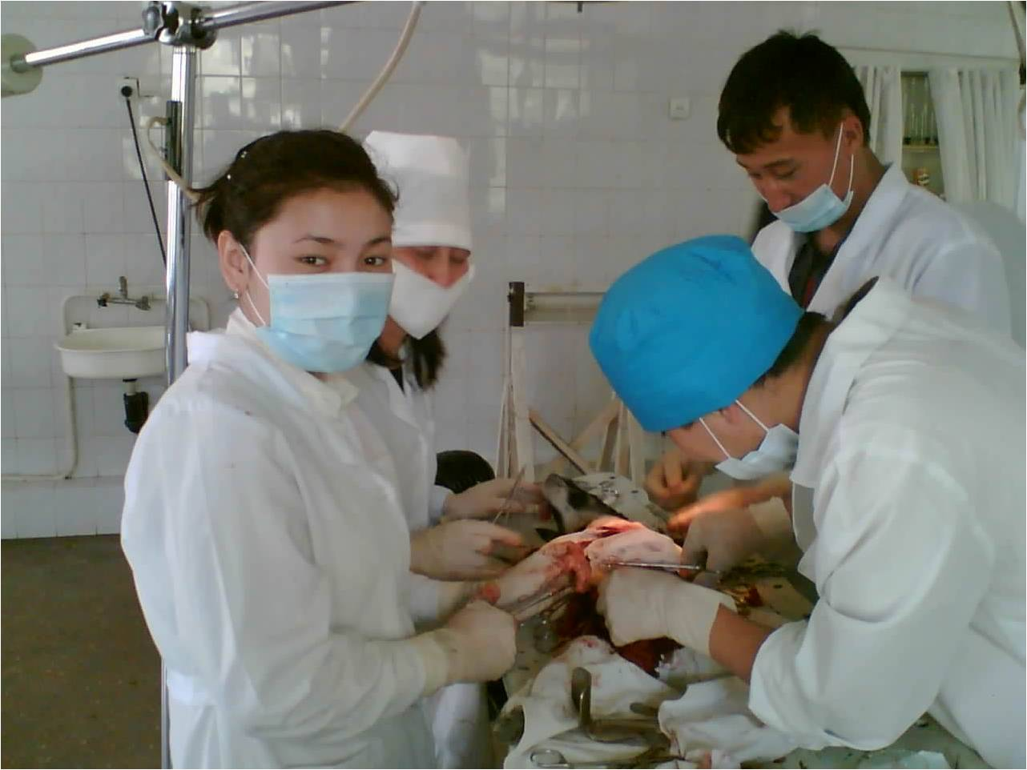
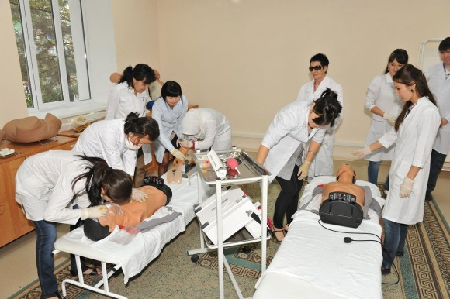
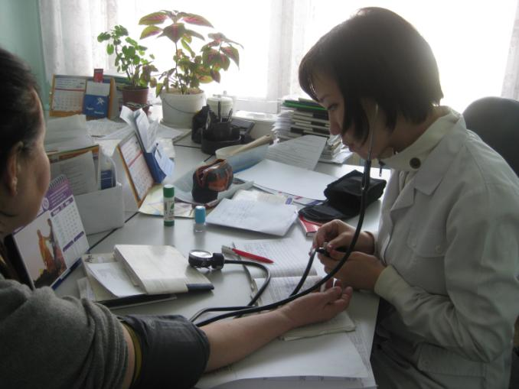
В 2012 году завершается I этап
формирования профессиональной компетентности,
разработаны образовательные траектории по всем специальностям путем обоснованного выбора элективных дисциплин, которые строятся по принципу дополнения компетенций,
получение которых в полном объеме не обеспечивают дисциплины обязательного компонента

Slide 14
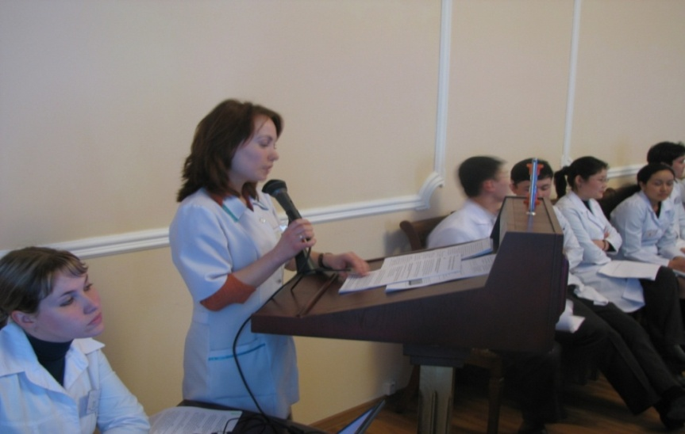
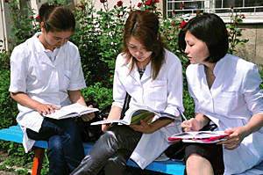
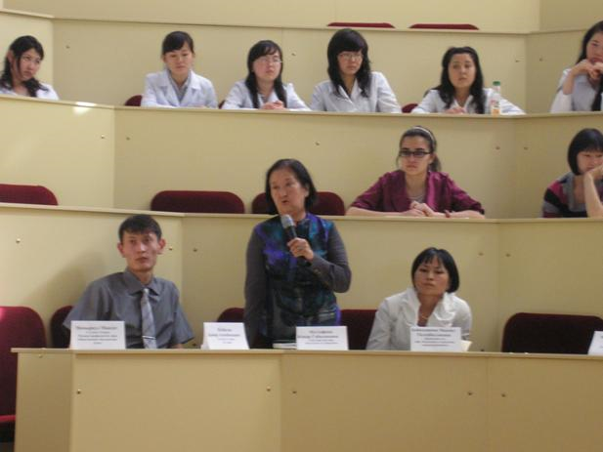
В 2011-2012 учебном году КазНМУ имени С.Д.Асфендиярова провел ряд мероприятий и активных шагов по реализации принципов Болонского процесса:

Slide 15
Болонский процесс в КазНМУ сегодня
кластерный подход к
управлению
образовательным процессом.
кластеризация кафедр под управлением директоров учебных департаментов
для улучшения качества образования созданы
комитеты по образовательным программам

Slide 16
Болонский процесс в КазНМУ сегодня
Совершенствование организации
образовательного процесса
для профессионального ориентирования студентов и
формирования индивидуальной образовательной траектории, учета учебных достижений обучающихся
с 2011-2012 уч.года работают в штатном режиме
офис
регистратора
офис
эдвайзеров

Slide 17
Болонский процесс в КазНМУ сегодня
В 2011-2012 уч.году разработаны и адаптированы в рамках действующего ГОСО с ориентацией на получение определенных компетенций на каждом этапе обучения, образовательные программы специальностей, образовательные траектории.
На сегодняшний день составлены образовательные программы и определены компетенции по специальностям, которые наиболее перспективны и востребованы у потребителей образовательных услуг (обучающихся, работодателей).

Slide 18
Болонский процесс в КазНМУ сегодня
В 2011-2012 уч.году разработана и внедрена программа формирования компетенций бакалавра и начата программа подготовки врачей-интернов общей медицины и стоматологии,
Магистров фармации и организации здравоохранения
бакалавр
Интерн/
Магистр
Резидент/
Доктор pHD

Slide 19
Болонский процесс в КазНМУ сегодня
В 2011-2012 уч.году разработана
система оценки профессиональной компетентности обучающихся, формы и методы которой зависят от уровня обучения и оцениваемого компонента компетентности.
Оцениваются не только знания, но и уровень сформированности профессиональной компетентности.

Slide 20
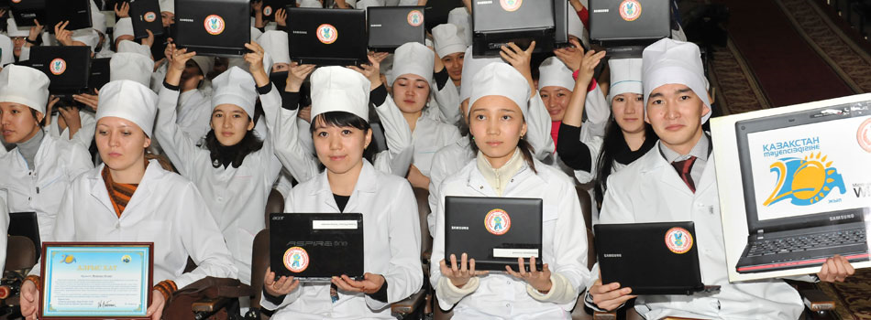
Болонский процесс в КазНМУ сегодня
В 2011-2012 уч.году продолжилась работа по внедрению и расширению возможностей применения мультимедийных и интерактивных средств обучения
В новом учебном году успевающие студенты 1-3-х курсов обеспечены нетбуками и свободным доступом в Wi-Fi.
Сегодня около 4 000 студентов ежедневно работают в интернете

Slide 21
Болонский процесс в КазНМУ сегодня
В 2010-2012 уч.году осуществлен переход на кредитную технологию обучения на факультетах: фармацевтический, медико-профилактическое и сестринское дело, менеджмент в здравоохранении и фармации
Это первый опыт в нашей стране в сфере медицинского образования.

Slide 22
Кредитная система обучения в КазНМУ
За 2 учебных года по программе внедрения кредитной системы обучения проведено:
4 семинара для заведующих кафедрами
6 семинаров для преподавателей
2 обучающих курса каждый объемом 36 часов
на Советах факультетов, заседания КОП в течение 2011-2012 уч.года систематически обсуждались возможности внедрения КСО, а в дальнейшем разрабатывались этапы реализации КСО в КазНМУ
5 методических конференций на факультетах КазНМУ
Обращение ректора к ППС о внедрении КСО (апрель 2012г.)
Утверждены Правила организации учебного процесса при КСО на 2011-2012 уч.год

Slide 23
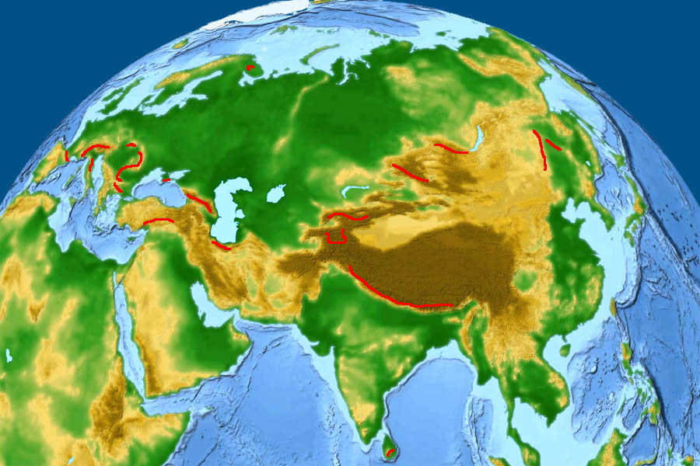

Болонский процесс в КазНМУ
География академической мобильности: первый опыт
Казахстан (КарГУ)
Харьковской фарм. институт
Синьцзянский ГУ, Китай
Барселонский Университет (Испания)

Slide 24
КазНМУ сегодня
с 2011 года внедрена аттестации профессорско-преподавательского состава.
Основная цель: достичь понимания модели образования нашего университета, иметь чувство патриота нашего университета, быть готовым и сопричастным к победам и неудачам своего университета, стать в стране наиболее конкурентным ППС, выйти на международный уровень преподавания.

Slide 25
Разработана концепция формирования и оценки компетентности преподавателей КазНМУ.
Профессионально-
педагогическое
самосовершенствование
профессиональные
знания и навыки
ПРЕПОДА-
ВАТЕЛЬ
управленческая
Научно-
исследовательская
Коммуникативная
Информационная
Целью данной стратегии являлась необходимость дальнейшей и успешной реализации модели медицинского образования, повышение требований к педагогу по уровню профессионального мастерства.

Slide 26
КазНМУ сегодня
В сентябре 2011 г. создана и активно функционирует
Школа педагога имени Х.С.Насыбуллиной,
в которой повышают свою педагогическую квалификацию и проходят совершенствование преподаватели университета, а так же осваивают первые шаги педагогического мастерства стажеры-преподаватели.
В течение учебного года свыше 800 ППС прошли специальную подготовку.
Около 100 преподавателей интенсивно обучаются английскому языку
98 ППС являются соискателями программы «Болашак» (стажировки за рубежом)

Slide 27
КазНМУ сегодня
Впервые с 2011-2012 уч.года проводится конкурс на звание
«Лучший преподаватель КазНМУ им. С.Д.Асфендиярова»,
Премиальный фонд – 1 млн тенге.

Slide 28
КазНМУ сегодня
С этого года Университет запустил проект
«Молодой педагогический резерв»
В августе 2011 г. проведен конкурсный набор 42-х стажеров-преподавателей, обучение которых проводится по индивидуальной программе.

Slide 29
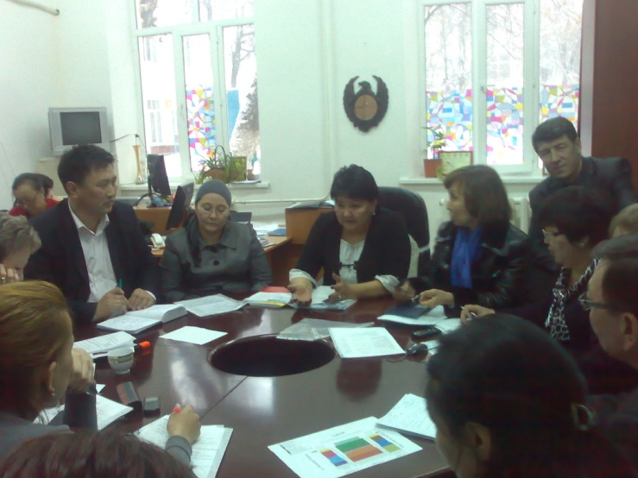
КазНМУ сегодня
с нового учебного года активно работает группа независимых экспертов
по оценке качества проведения учебных занятий, целью, которой является совершенствование учебно-образовательного процесса в Университете.

Slide 30
КазНМУ сегодня
в 2010 г. создан
Центр анализа, мониторинга качества образования и научного сопровождения реформы медицинского образования,
который в течение года провел
22 зондовых и углубленных исследований по самым актуальным вопросам медицинского образования в университете

Slide 31
Основной задачей 2012-2013 уч.г. будет
изменение подхода к организации образовательного процесса:
от передачи
знаний к
к формированию профессиональных компетенций
Это требует иного подхода к используемым методам обучения.
Обучение приобретает деятельностный характер - обучение через практику
(Центр практических и коммуникативных навыков, кафедра медицинского права)

Slide 32
Задачи нового учебного года
Изменение роли преподавателя в учебном процессе
Определение и развитие педагогической компетенции преподавателей
Определение путей развития компетентности педагога
Принципы единства целей для каждого сотрудника университета
Разработка собственных методик обучения

Slide 33
В этом году предстоит завершить
1
2
3
разработать стратегию формирования правовой компетентности обучающихся
разработать
правила организации самостоятель-ной работы студентов
внедрить
программу трехязычного обучения
Выполнение междисциплинарных и межмодульных учебно-образовательных и научных проектов, ведение с 1-го курса портфолио

Slide 34
Наши задачи
Дальнейшее совершенствование компетентностно-ориентированной Модели медицинского образования КазНМУ на основе современных тенденций развития образовательного процесса в мире
Развитие кадрового обеспечения образовательного процесса, а также непрерывное развитие и совершенствование компетенций преподавателей КазНМУ
Реализация основных принципов Болонского процесса

Slide 35
Наши задачи
3. Интеграция образования, науки и практического здравоохранения
4. Интеграция в мировое образовательное пространство
5. Международная аккредитация образовательных программ
Переход на кредитную систему обучения факультета «общая медицина»

Slide 36
www.kaznmu.kz

